Slide 1

SSH&MAKEUP
美妆购物网站
王宜家 赵宏彪 胡宇凯

Slide 2
目录CONTENT
04
项目设计
02
01
项目需求
05
03
组员介绍
总 结
开发技术

Slide 3
01
组员介绍

Slide 4



组员介绍
组员 赵宏彪
负责后端搭建
组长 王宜家
负责前端设计，文档编写，答辩
组员 胡宇凯
负责数据库和网站运行

Slide 5
02
项目需求

Slide 6
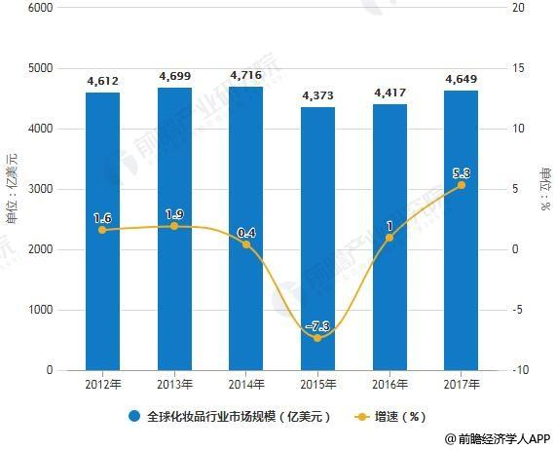

项目需求
全球化妆品行业市场规模

Slide 7
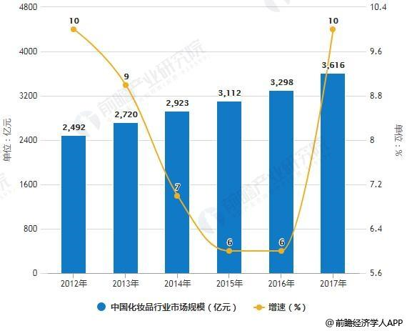
项目需求
中国化妆品行业市场规模

Slide 8


项目需求
2017年全国化妆品市场规模达到3616亿元，同比增速达到10%
未来我国化妆品零售额将突破4000亿。
增长趋势
高于同期
2009-2016年
2017年
2018年
未来
我国限额以上化妆品企业零售总额呈增长趋势，但增长速度从2010年的20.2%持续下降至2016年的8.3%
2018年1-11月全国化妆品零售额同比增加10.5%，高于同期社会消费品零售总额增速1.4个百分点。
增速明显提升
4000亿

Slide 9
03
开发技术

Slide 10



开发技术
Struts2
jQuery框架
Struts2框架是一个用于开发Java EE网络应用程序的开放源代码网页应用程序架构。
jQuery是一个快速、简洁的JavaScript框架，是继Prototype之后又一个优秀的JavaScript代码库。
Spring
Tomcat
技术和环境
Spring是一个轻量级的控制反转(IoC)和面向切面(AOP)的容器框架。
Tomcat 服务器是一个免费的开放源代码的Web 应用服务器，属于轻量级应用服务器。
Hibernate
MySQL
Hibernate是一个操作数据库的框架，实现了对JDBC的封装。
MySQL是一个关系型数据库管理系统，是最流行的关系型数据库管理系统之一。

Slide 11
04
项目设计

Slide 12
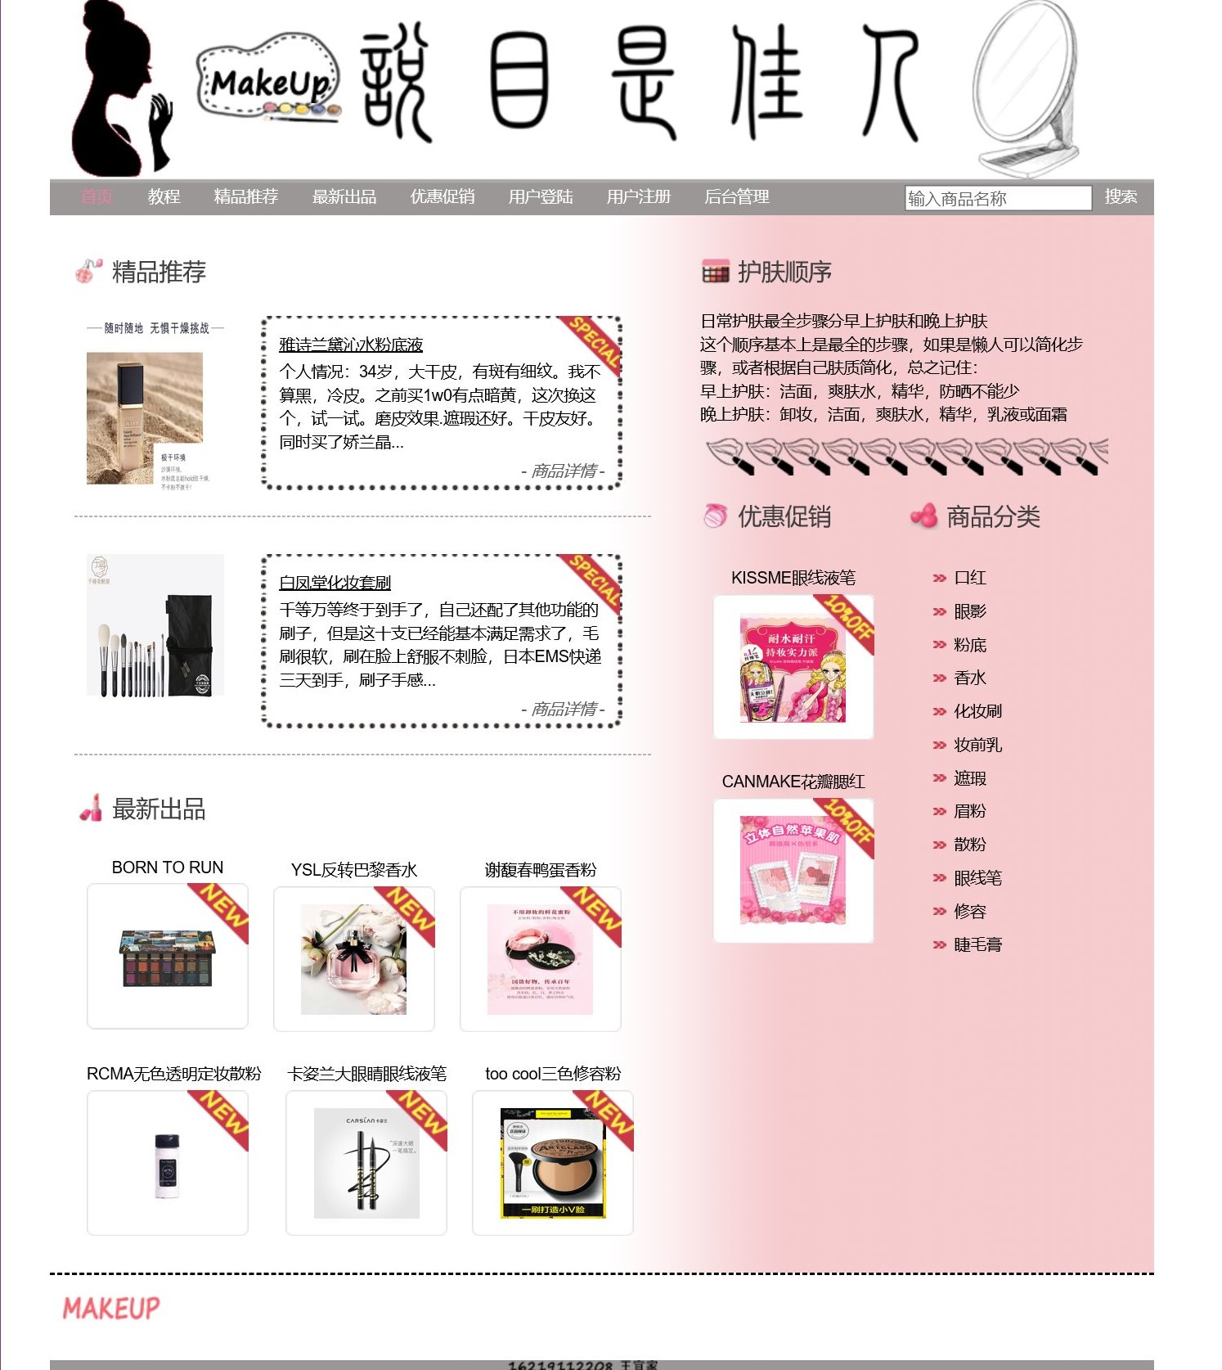
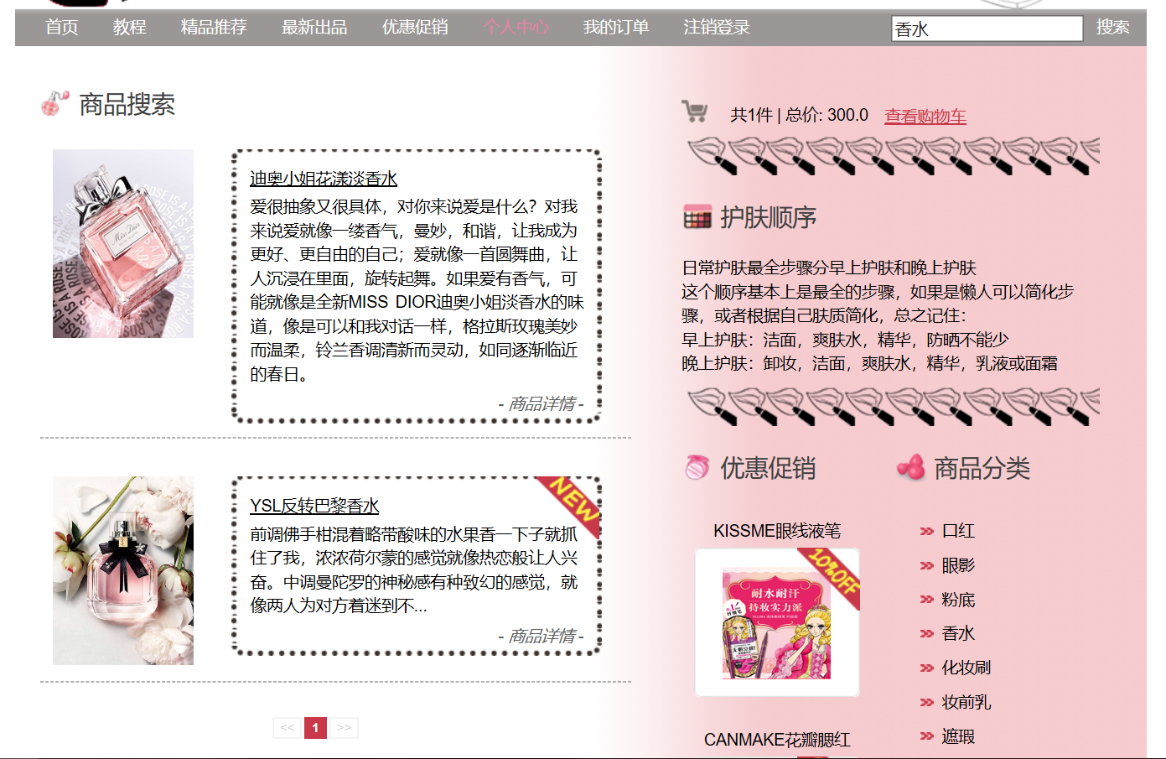
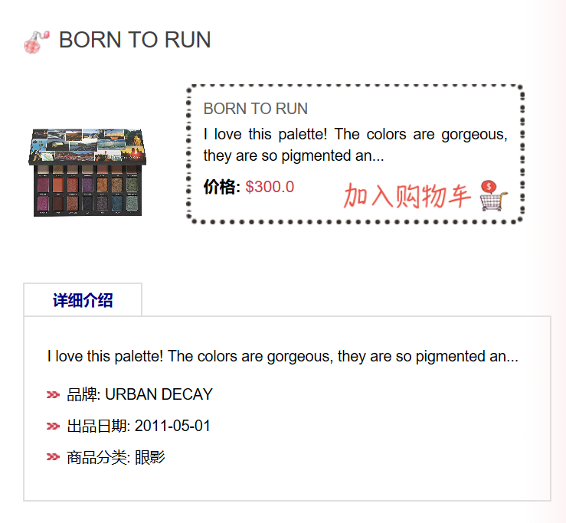
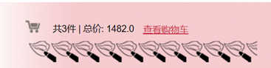
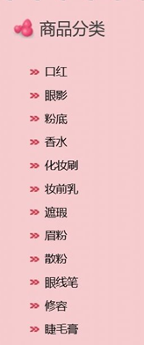
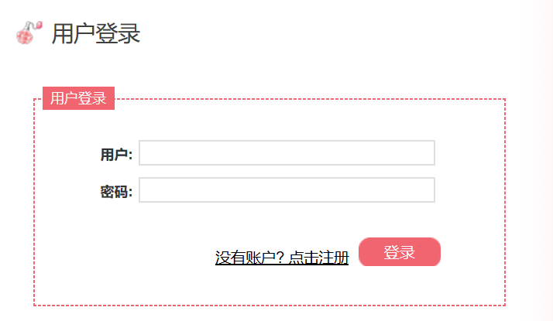
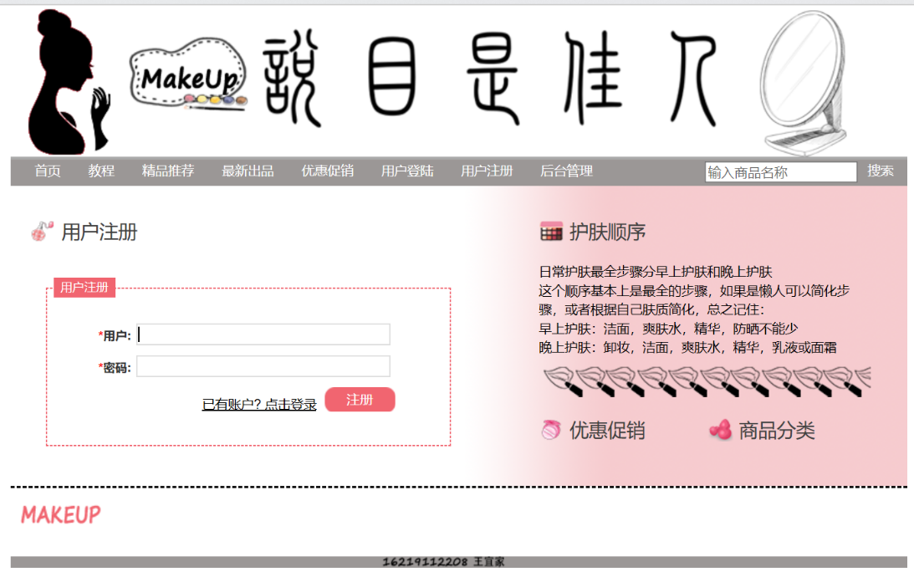
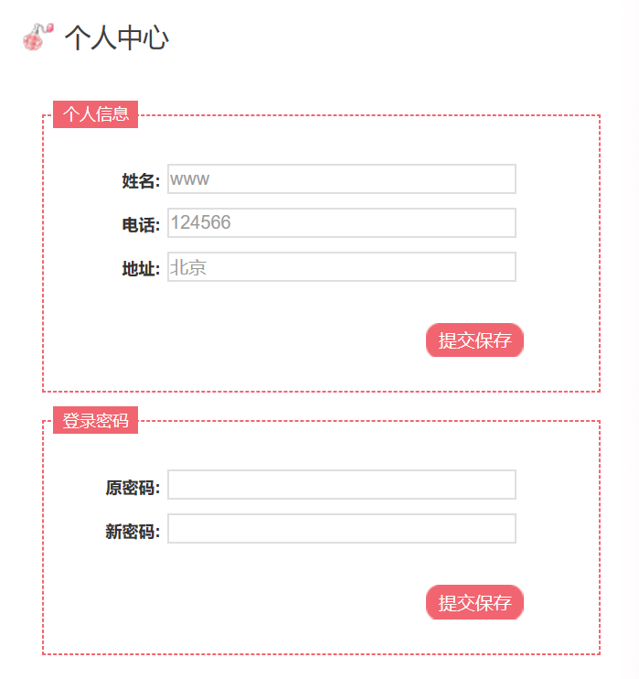
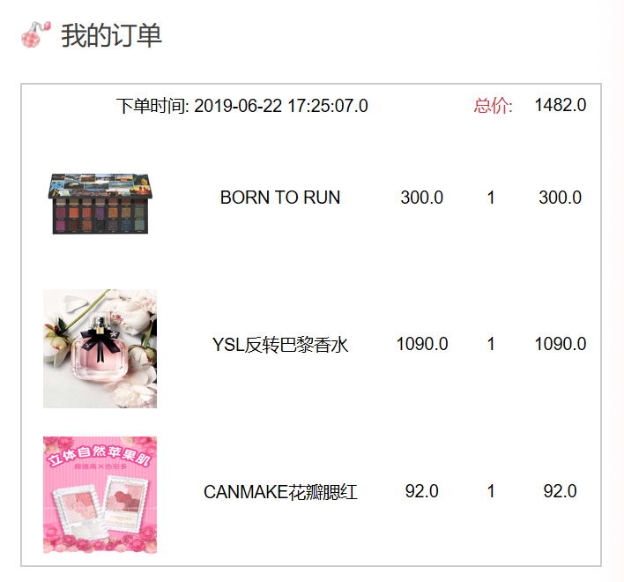
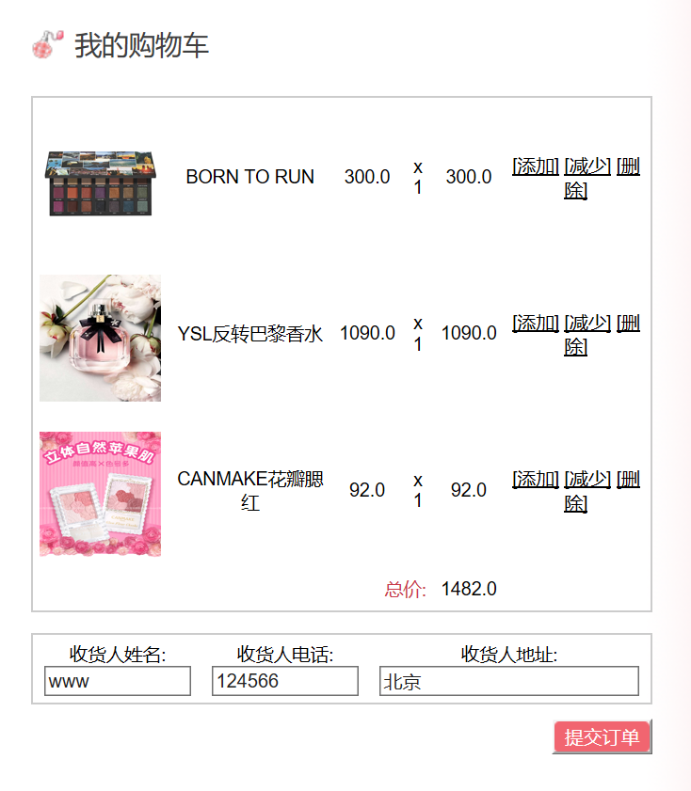
项目设计
产品展示
购物车
产品分类
订单管理
个人信息
搜索框
登录注册
商品详情

Slide 13
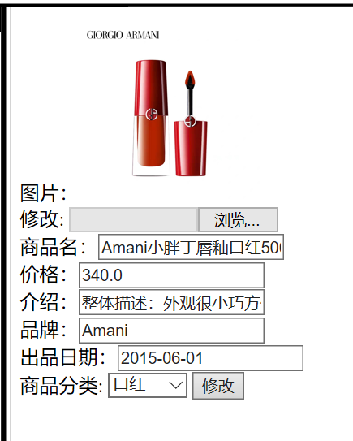
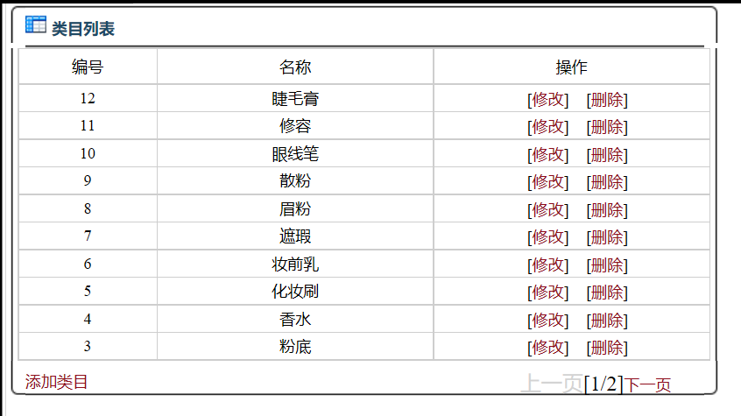
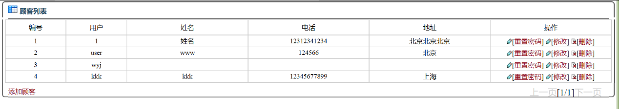
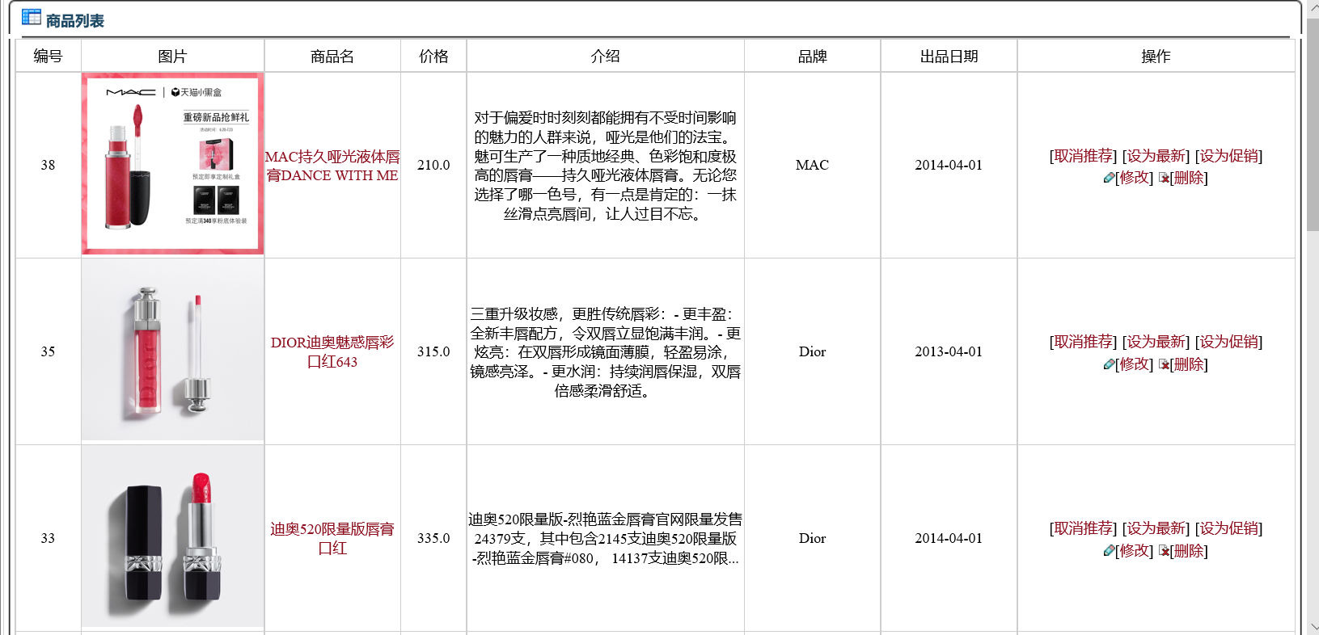
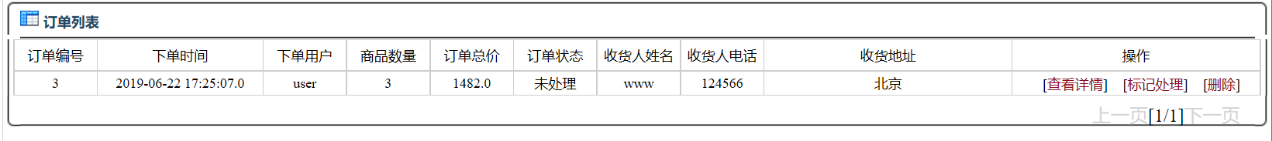
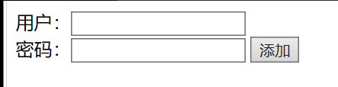
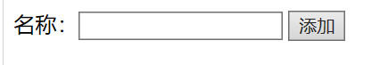








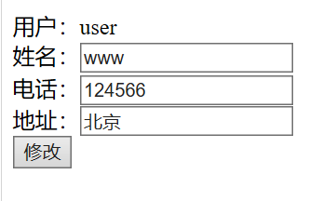

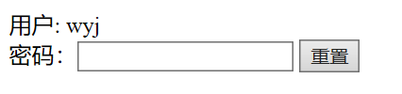
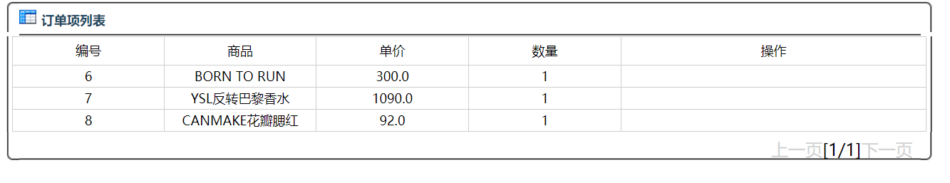





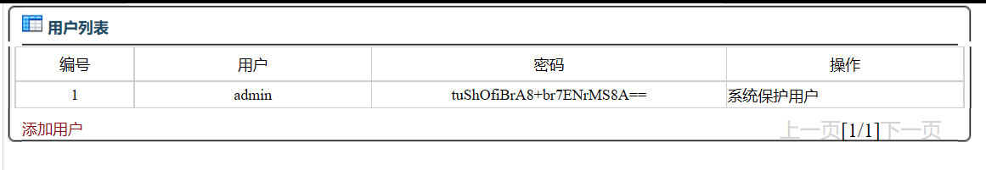

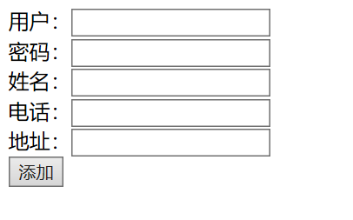



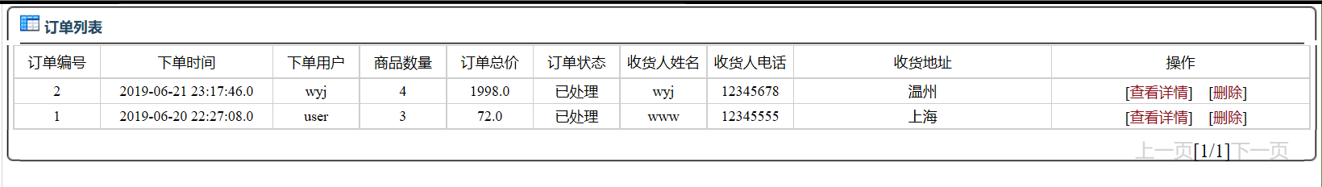
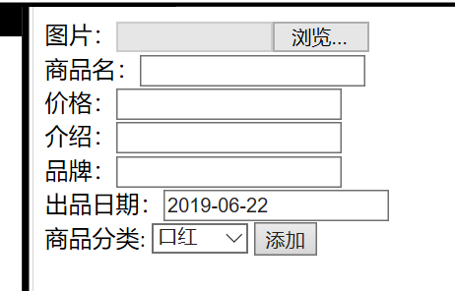
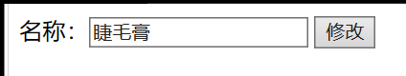
项目设计
登录
用户管理
订单处理
商品管理
顾客管理
类目管理

Slide 14
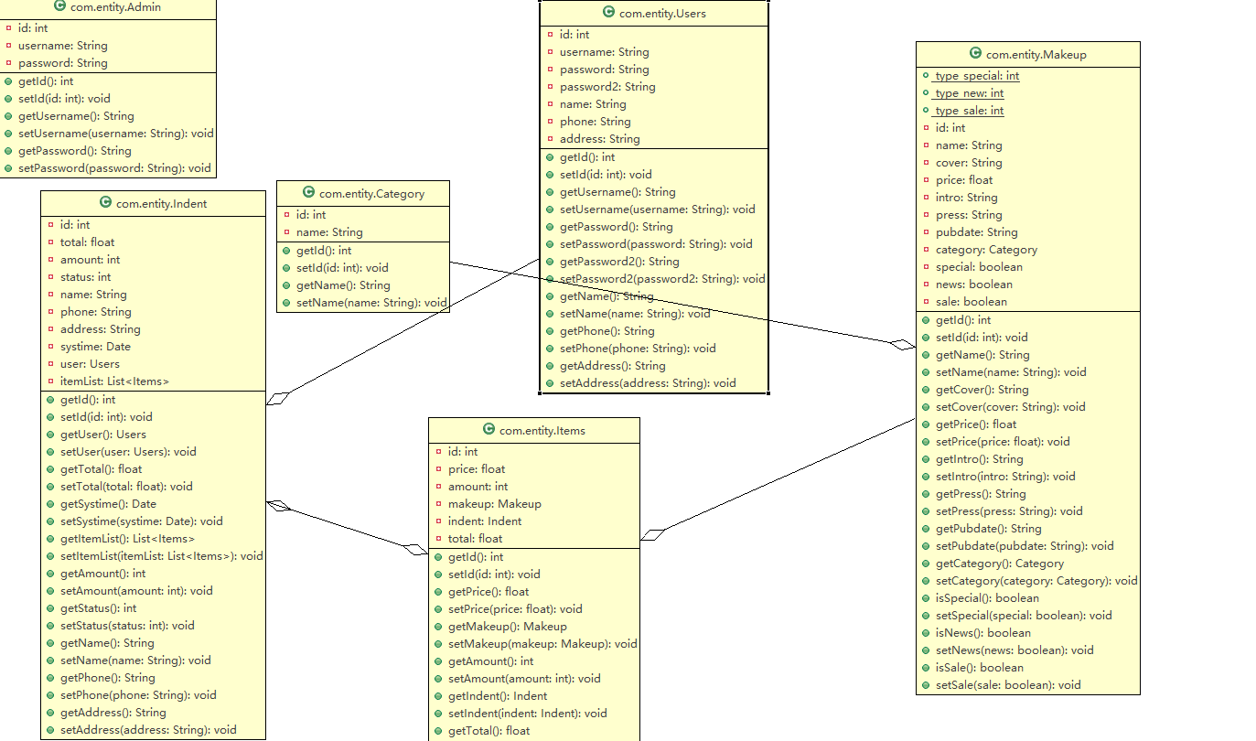
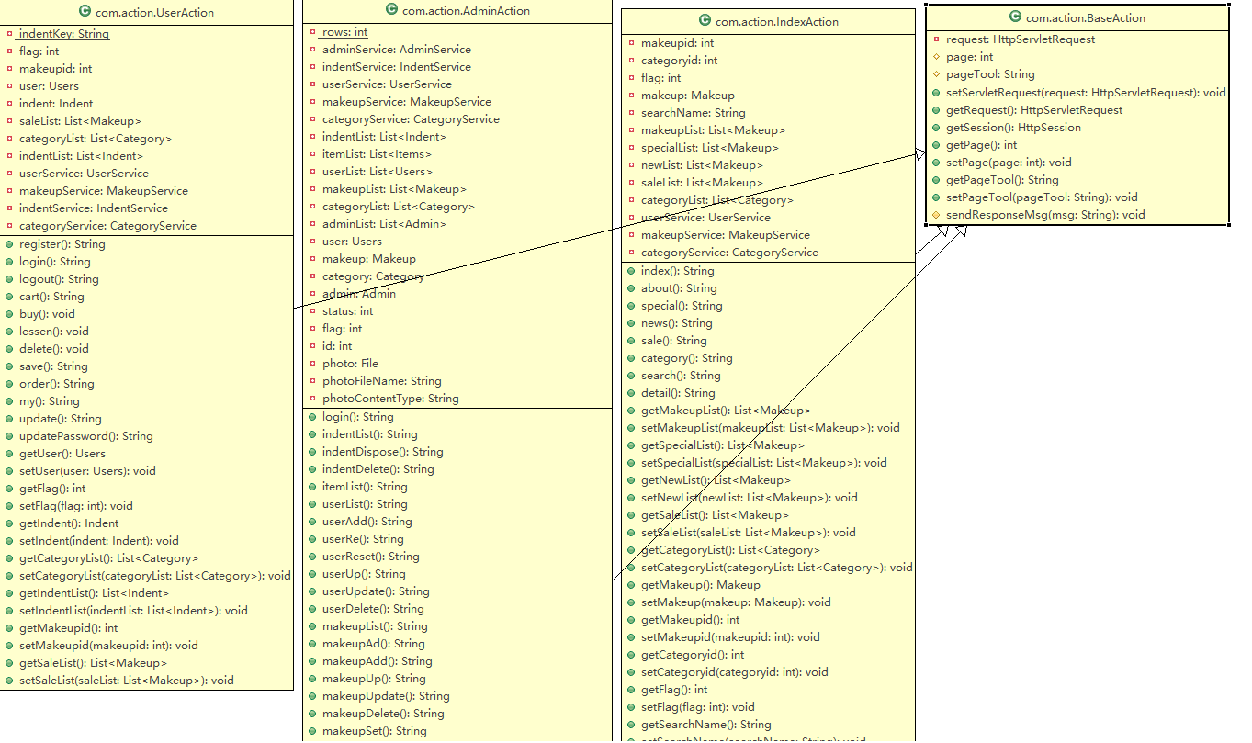
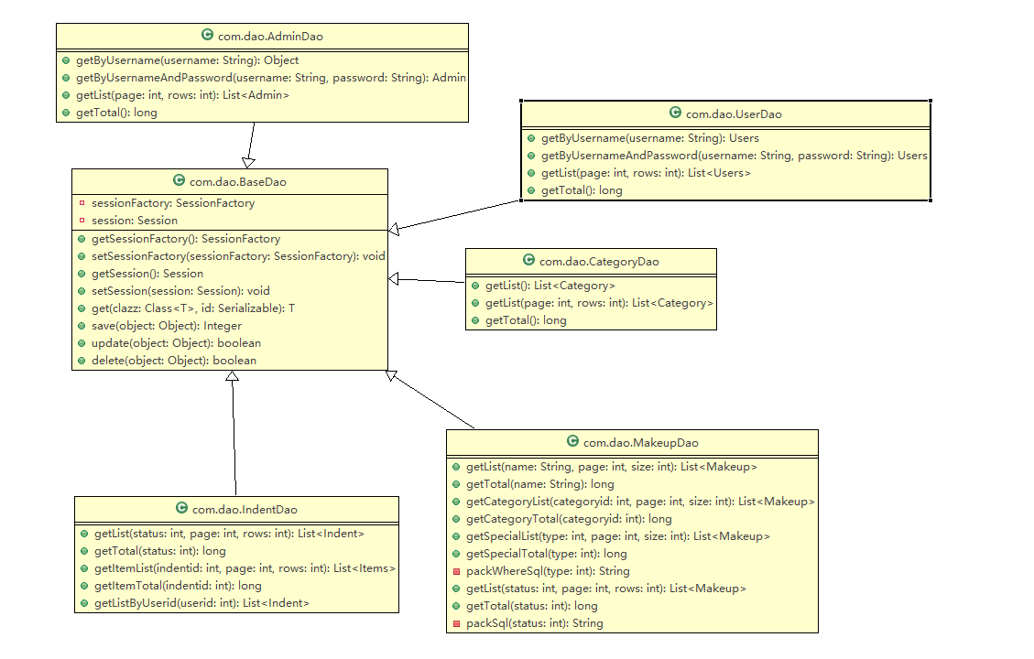
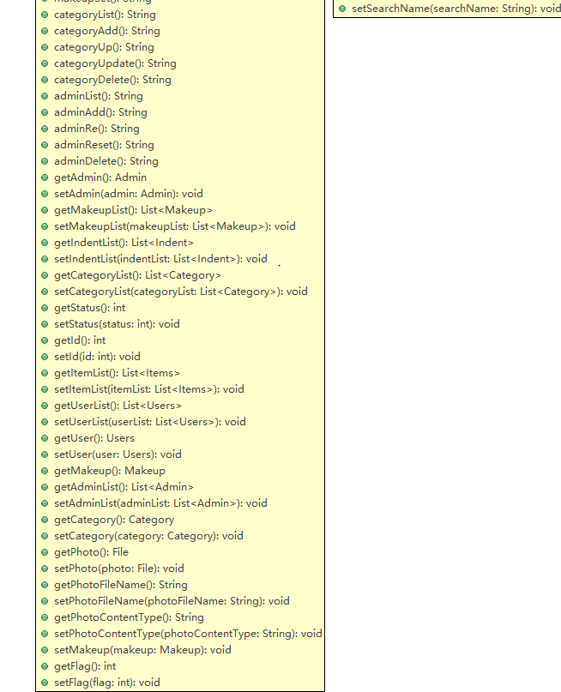

项目设计
1
2
3
数据库
实现类
业务逻辑
类
实体类

Slide 15
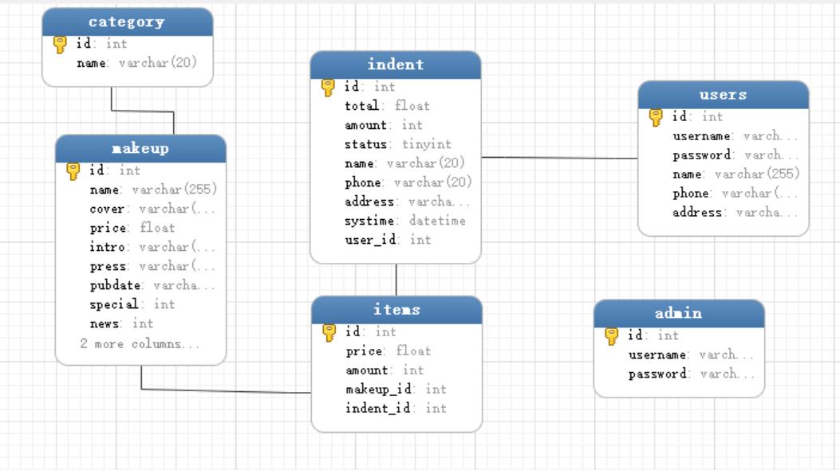
项目设计

Slide 16
05
总 结

Slide 17









总结
前端的设计需要加响应式的布局，现在的设计略微死板
响应式
安全
对字符串进行了加密，保护用户隐私，比较安全
用户填入地址信息的输入框验证方式没有完善好，导致用户可以随意的输入文本
验证
方式
简洁
界面简洁，操作简单
评论
商品信息不够全面，缺少评论功能
优点
缺点

Slide 18
THANKS

